Slide 1
МОУ «Бессоновская СОШ» Изучение региональных музыкально-поэтических традиций как условие формирования опыта эмоционально-образного восприятия музыки обучающимися
Учитель музыки Галуцких Л. А.
2013год

Slide 2
Масленица. 1 класс

Slide 3
Масленица. 1 класс. Ой, Масленица-кривошейка (песня Белгородской области)

Slide 4
Масленица. 1 класс. Закличка

Slide 5
Фольклорный ансамбль «Берёзка» Выступление в детском саду

Slide 6
Фольклорный ансамбль «Берёзка» Пойдём, кума, на улицу

Slide 7
Гимн школьной организации «Радуга», созданный нашими учителями, звучит во время вноса знамени Организации.

Slide 8
Белгородский композитор Евгений Алексеевич Рыбкин

Slide 9
Музыка Евгения Алексеевича Рыбкина, нашего современника, преподавателя детской музыкальной школы № 4 г. Белгорода, имеет много поклонников и часто звучит на концертах и конкурсах различного уровня: «Звёздочки Белогорья», «Гармония», «Музыкальная палитра», «Весенние скрипки» в городе Белгороде, «Ландыш», «Волшебный камертон» в Харькове, «Волшебные струны» в Курске и многих других.
Очень много песен композитор написал для детей дошкольного и школьного возраста. Эти песни рассказывают о детских чувствах, мечтах, игрушках, а поэтому близки и понятны детской аудитории. Мелодии песен легко запоминаются, а стихотворный текст, слова написаны известными российскими и белгородскими поэтами, в том числе Евгением Федоровичем Дубравным, заслуженным работником культуры Российской Федерации, который является членом Союза журналистов и Союза писателей.

Slide 10
Евгений Дубравный писатель, поэт, журналист

Slide 11
За 30 лет педагогической и творческой деятельности Евгений Алексеевич написал и издал более 30 нотных сборников. Это и фортепианные произведения, и скрипичные, а больше всего сборников песен в сопровождении фортепиано.
Окончил в 1976 году Белгородское музыкальное училище, где преподавали его родители, и Таганрогский государственный педагогический институт в 1980 году.
Композитор Евгений Алексеевич Рыбкин награжден знаком Министерства культуры РФ «За достижения в культуре», Почётными грамотами за большой вклад в развитие детского репертуара, благодарственными письмами управления культуры Белгородской области.

Slide 12
Гречаник Николай Петрович, руководитель хора, автор песен о Бессоновке.

Slide 13
Старейшим хоровым коллективом Белгородского района является хор русской песни Бессоновского СДК (1968 г.). Руководитель хора, заслуженный работник культуры РФ - Гречаник Николай Петрович. Хор смешанный (25 участников). В репертуаре песни советских и современных русских композиторов, произведения руководителя.

Slide 14
Ансамбль русских народных инструментов Бессоновского ДК. Руководитель Овсянников В. И.

Slide 15
Бессоновский Победный Май
Фестиваль самодеятельных коллективов, проходящий ежегодно в Бессоновке накануне Дня Победы.
Инициатором проведения фестиваля стал председатель колхоза имени Фрунзе, ветеран Великой Отечественной войны, дважды Герой Социалистического труда, Почетный гражданин Белгородской области Василий Яковлевич Горин. Он внес огромный вклад не только в развитие колхоза имени Фрунзе, но и в становление духовных и творческих традиций. Ветераны сегодня - самые почетные гости праздничного концерта.

Slide 16
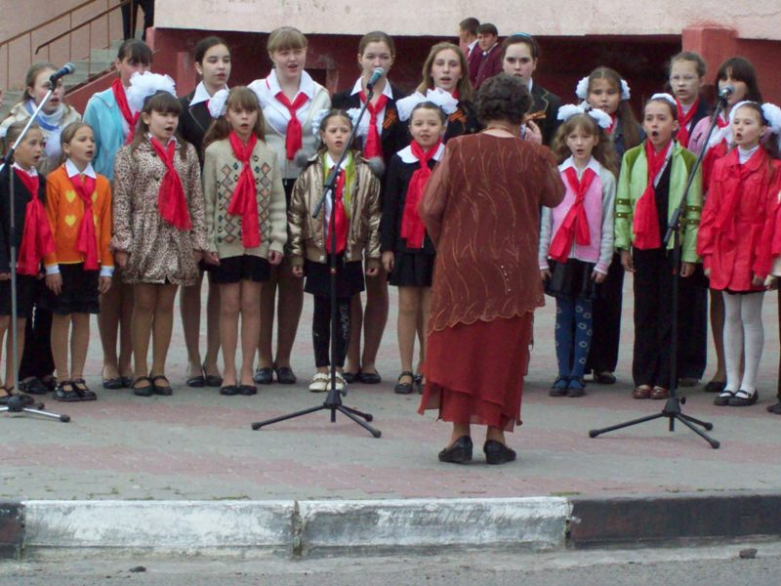
«Бессоновский Победный Май» Фестиваль самодеятельных коллективов, который ежегодно 6 мая проходит в Бессоновке. Выступление детского хора.

Slide 17
Песни о Белгороде Влад Забелин
Поэт, певец и композитор Влад Забелин (Владислав Неводниченко) родился 19 сентября 1967 года , в городе первого салюта Белгороде. Первую свою песню написал в 15 лет, хотя как такового профессионального музыкального образования не имеет до сих пор. Сам Влад говорит, что он - поэт, певец и композитор, исполняющий лирические песни о жизни и о любви. И действительно, созданные им альбомы полны размышлений о вечном, его песни оценили по достоинству, и исполняют эстрадные знаменитости - тут достаточно напомнить, что именно Влад Забелин автор песни "Дай мне, Боже", которую взяла в свой репертуар Алла Пугачева. Сейчас у Влада множество планов - он создает новый альбом, собирается продолжить сотрудничество с исполнителями российской поп-музыки, участвует в благотворительных акциях и проектах.

Slide 18
Альбом Влада Забелина «Белгородчина, мать Россиюшка»

Slide 19
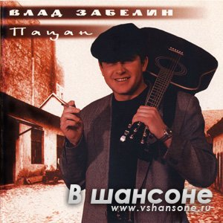
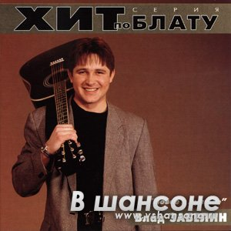
«Влад Забелин в шансоне» Альбомы

Slide 20
Николай Гнатюк. Песня «Белгород» В конце 1990-х гг. Гнатюк резко меняет направление своей творческой деятельности. В возрасте 47 лет он поступает на миссионерское отделение в Белгородскую духовную семинарию. Все свое творчество отныне он воспринимает как миссионерскую деятельность. Его репертуар наполняется песнями духовного содержания.

Slide 21
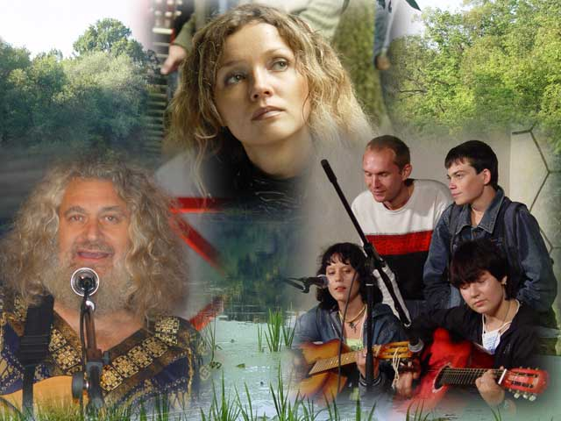
Международный фестиваль студенческой авторской песни и поэзии «Нежегольская тропа» Это популяризация авторской песни и поэзии, выявление и поддержка молодых дарований, определение лучших авторов и исполнителей. Проходит ежегодно в Шебекинском районе в начале сентября.

Slide 22
Олег Митяев готовится к презентации нового альбома «Позабытое чувство», в который войдут сочинённые им в Белгороде песни «Белогорочка»,«В Белгородской области дожди»
Олег Митяев – российский бард, музыкант, актер, член Союза писателей России, народный артист РФ. Его знаменитую песню "Как здорово, что все мы здесь сегодня собрались" знают и любят все.
Ему удалось соединить воедино бардовскую песню с профессиональной и эстрадной. Таким образом, музыкант стал родоначальником объединения этих двух самостоятельных жанров, дополнив авторскую песню и профессиональной аранжировкой, мастерски выдаваемую за любительскую. Он и стал родителем полюбившимся многим жанра – митяевская песня. За годы своей творческой деятельности Олег Митяев смог стать пионером и новатором в музыке.

Slide 23
Изучение региональных музыкально-поэтических традиций способствует:
эмоционально-образному восприятию музыки обучающимися;
формированию идейных убеждений, нравственных и эстетических вкусов;
воспитанию у обучающихся чувства любви к своей малой родине, уважения к традициям и нравственным устоям.

Slide 24
Спасибо!

